Slide 1

SIMULACIÓN DE SUCESOS DE COLISIÓN UTILIZANDO REDES GENERATIVAS ADVERSARIAS
Miguel Ángel Hoyo Abascal
Director: Pablo Martínez Ruiz del Árbol
Co-director: Sergio Sánchez Cruz
Notes:
Buenos días, soy Miguel Ángel Hoyo y voy a exponer mi trabajo de fin de master: Simulación de sucesos de colisión utilizando redes generativas adversarias.

Slide 2
Tabla de contenidos
Introducción
Redes Neuronales (WGAN)
Entrenamiento y resultados
Conclusiones
Notes:
Primero comenzaré con una introducción acerca del contexto en física de partículas y el objetivo del trabajo, luego explicaré los fundamentos de las redes neuronales haciendo hincapié en la GAN y un subtipo de esta como la WGAN, que es la red con la que se ha alcanzado el objetivo, acabaré explicando como se ha implementado y los resultados que arroja, destilando unas breves conclusiones.

Slide 3
Introducción
Notes:
Comencemos con la introducción

Slide 4
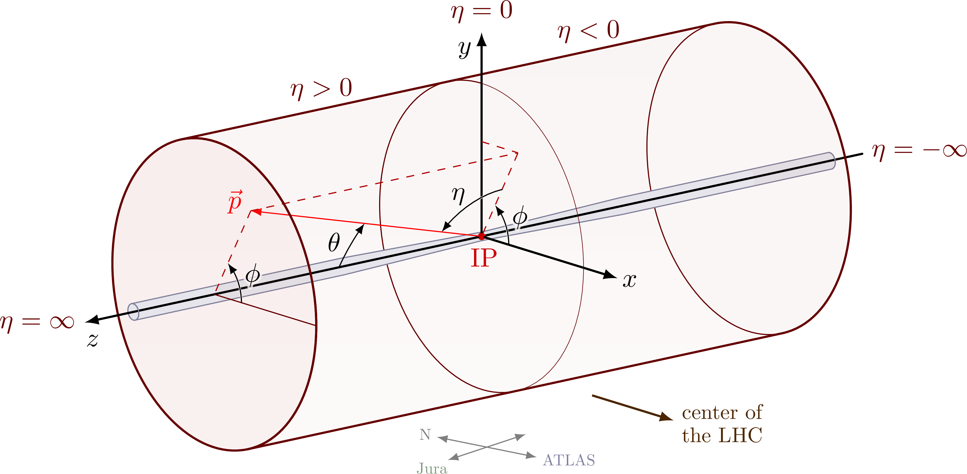
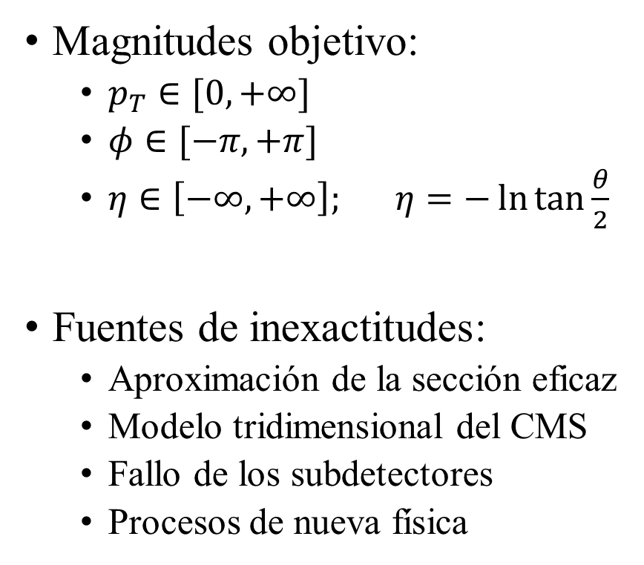
Simulaciones en física de altas energías
Magnitudes objetivo:
$p_{T}∈[0, +∞]$
$φ∈[−π, +π]$
$η∈\left[−∞, +∞\right]; η=−\ln{\tan{\frac{θ}{2}}}$
Fuentes de inexactitudes:
Aproximación de la sección eficaz
Modelo tridimensional del CMS
Fallo de los subdetectores
Procesos de nueva física
Notes:
Este trabajo se enfoca en mejorar las simulaciones actuales de física de partículas para conseguir que sean más realistas, en concreto, utiliza datos de simulaciones de colisiones protón-protón del CMS. Este detector tiene simetría cilíndrica y trata de reconstruir las partículas resultantes de las colisiones reconstruyendo sus magnitudes como el momento transverso, el ángulo azimutal y la pseudorapidez. Sin embargo, hay varias fuentes de inexactitud. Por ejemplo, la sección eficaz de las interacciones está descrita por una serie infinita de términos, las simulaciones solo se quedan como mucho con los dos primeros. Por otra parte hace falta un modelo exacto del CMS que describa la interacción entre las partículas y los detectores. Aparte en la realidad los detectores pueden fallar al medir, por ejemplo al haber celdas muertas.

Slide 5
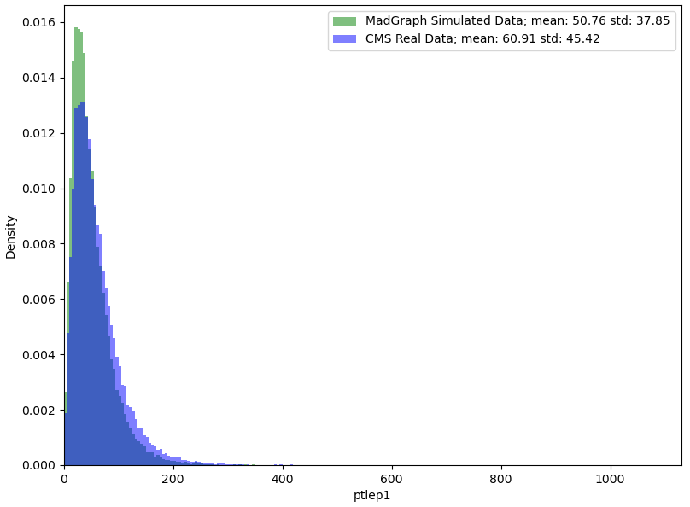
Producción de quarks top-antitop
Objetivos
Corrección de las distribuciones
Partículas:
2 leptones
2 b-jets
MET:
Missing Transverse Energy
Debido a leyes de conservación
Notes:
Por tanto este trabajo se enfoca en corregir estas simulaciones, nos vamos a centrar para ello en corregir las partículas del proceso de creación de pares de quarks top antitop, que dan lugar a 2 leptones y 2 jets, y también la MET, la energía transversal faltante, que es una cantidad con las mismas magnitudes que una partícula, que se obtiene a partir de las propiedades de conservación de momento y energía. Así queremos conseguir que la distribución en verde simulada se parezca más a la distribución en azul de los datos reales.

Slide 6
Redes Neuronales (WGAN)
Notes:
Para lograr este objetivo se han utilizado redes neuronales

Slide 7
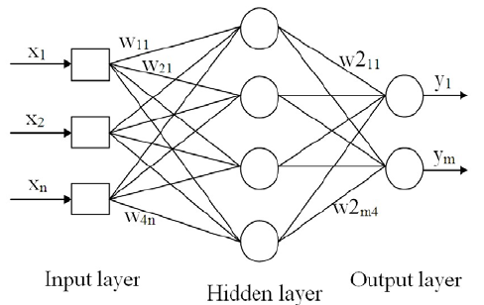
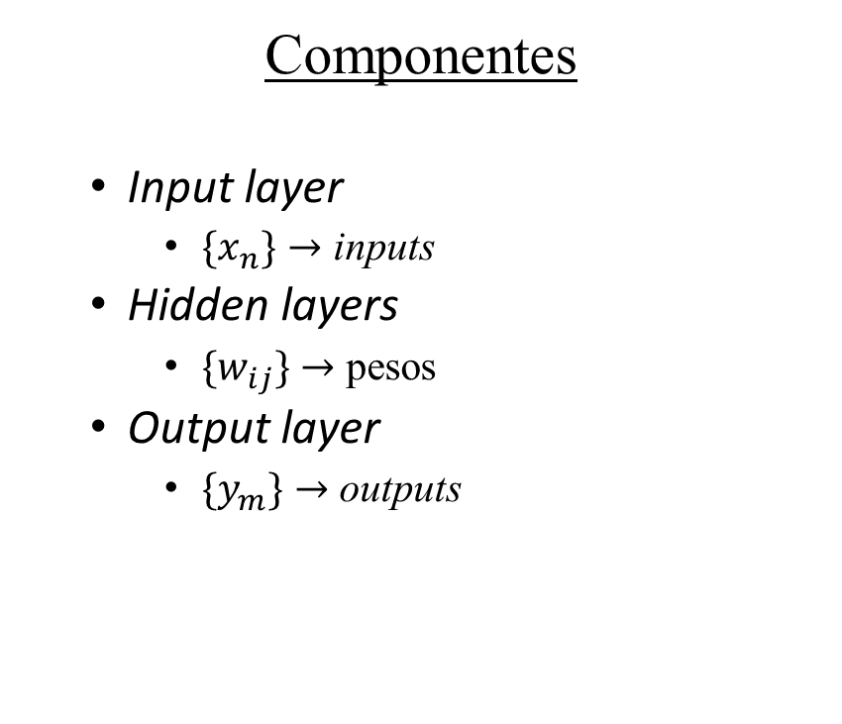
Esquema de una red neuronal
Componentes
Input layer
$\{x_{n}\}→$ inputs
Hidden layers
$\{w_{ij}\}→$ pesos
Output layer
$\{y_{m}\}→$ outputs
Notes:
Una red neuronal se compone básicamente de neuronas organizadas en capas. La primera capa es la capa de entrada, por la cual entran los datos en crudo, las x. Estos son transformados mediante combinaciones lineales de distintos pesos, los, w, en las capas ocultas y entre capa y capa al resultado se le hace pasar a través de una función de activación no lineal. Así se obtienen distintos niveles de representación hasta llegar a la capa de salida, donde la red da una respuesta, las y griega. Si es de clasificación clasifica los datos de entrada, si es de regresión da un valor.

Slide 8
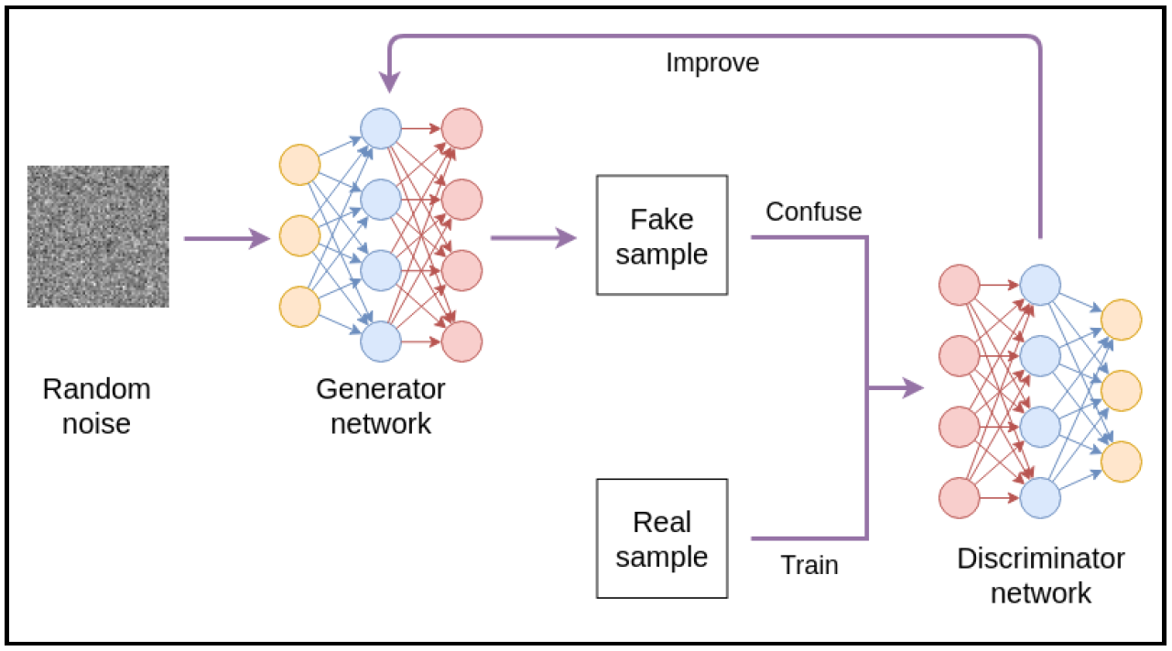
Redes generativas adversarias (GAN)
Notes:
Como entrenar una red era muy fácil vamos a entrenar dos a la vez, este es el modelo gan, uno de los mejores modelos actuales para generar muestras hiperrealistas, redes generativas adversarias, consta de una red generador y una red discriminador que están compitiendo la una contra la otra, en un juego de suma cero. El funcionamiento es el siguiente. El generador va a generar muestras falsas de los datos, para ello toma como inputs ruido aleatorio, lo pasa por la red haciendo feedforward y genera una muestra falsa, esta muestra se junta con muestras reales y se le pasan al discriminador, esta red tiene que discernir si las muestras son reales o falsas .

Slide 9

Vector de información
Notes:
Como entrenar una red era muy fácil vamos a entrenar dos a la vez, este es el modelo gan, uno de los mejores modelos actuales para generar muestras hiperrealistas, redes generativas adversarias, consta de una red generador y una red discriminador que están compitiendo la una contra la otra, en un juego de suma cero. El funcionamiento es el siguiente. El generador va a generar muestras falsas de los datos, para ello toma como inputs ruido aleatorio, lo pasa por la red haciendo feedforward y genera una muestra falsa, esta muestra se junta con muestras reales y se le pasan al discriminador, esta red tiene que discernir si las muestras son reales o falsas .

Slide 10









Redes generativas adversarias (GAN)
$${∼p}_{z}$$
$${∼p}_{g}$$
$$z$$
$$G$$
$$G(z)$$
$$x_{fake}$$
$$D$$
$${∼p}_{data}$$
$$x_{real}$$
Notes:
Hablando en términos matemáticos, tenemos uan distribución pz de la que muestreamos un vector aleatorio z, lo pasamos por G y así obtenemos una muestra falsa G(z) que tiene la misma dimensión que las muestras reales, por eso lo llamaremos x fake y x real a las reales, estas muestras se las pasamos a D y este tendrá que discernir si el valor de x que le pasamos proviene de una distribución pg, es decir, de la distribución que genera el generador, o pdata, es decir, de la distribución que tienen los datos reales. Por lo que en este proceso iterativo el objetivo del generador es hacer que pg sea similara pdata. Como hay dos redes a optimizar, hay dos funciones de Loss, el doble de diversión, por lo general, el discriminador se suele optimizar más veces que el generador, por lo que surge otro hiperparámetro que es cuantas veces más.

Slide 11
Función objetivo Wasserstein GAN
Basado en:
Distancia de Wasserstein
Continuidad de Lipschitz
Propósito de D:
Calcular la distancia de Wasserstein
Notes:
Una mejora a la GAN tradicional es la WGAN, la cual utiliza la distancia de Vaserstein para medir la similitud entre distribuciones. A priori solo ha cambiado ligeramente la función objetivo, sin embargo hay un cambio más profundo que subyacente, es el propósito de D, ahora D se tiene que optimizar hasta su óptimo ya que en vez de discernir entre real o falso ahora ayuda a calcular al distancia de vaserstein, cuando mejor la calcule, más calidad las muestras. Para el uso de esta métrica es necesario que D cumpla la continuidad de Lipschitz.

Slide 12
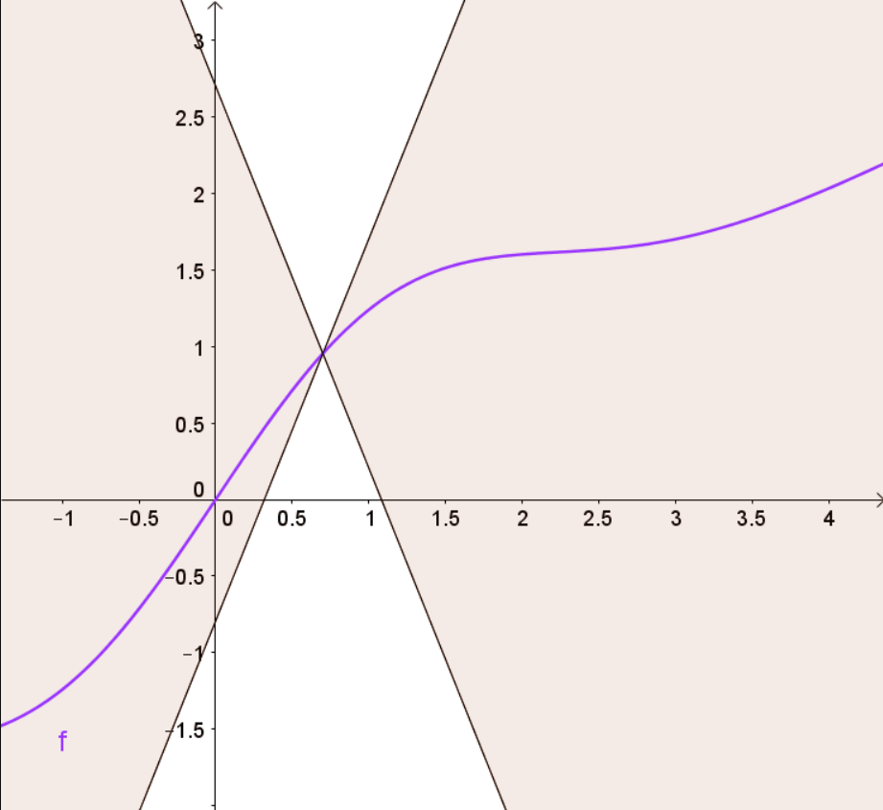
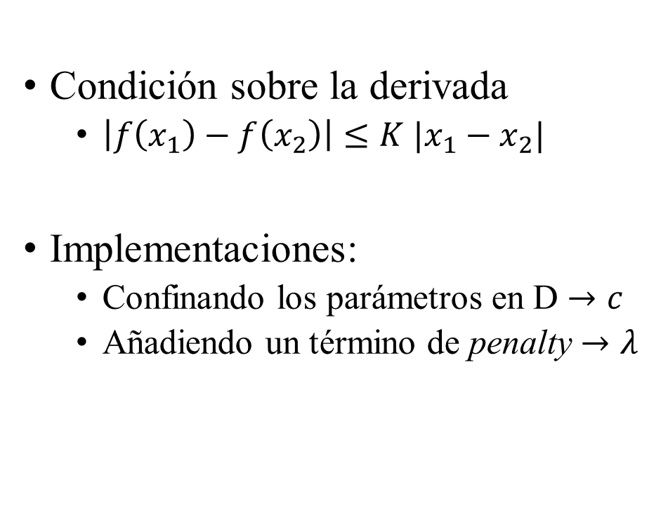
Restricción de Lipschitz
Condición sobre la derivada
$\left|f\left(x_{1}\right)−f\left(x_{2}\right)\right|≤K |x_{1}−x_{2}|$
Implementaciones:
Confinando los parámetros en D $→c$
Añadiendo un término de penalty $→λ$
Notes:
Esta se puede ver como una restricción sobre el gradiente, que fuerza a que la función de Loss varie suavemente sin cambios abruptos, como se puede ver en la imagen donde el cono limita la tasa de variación de la función. Para implementarlo las dos formas más comunes son o restringiendo los parámetros de D a un espacio compacto entre menos c y c, por lo que tenemos un nuevo hiperparámetro a optimizar, o añadiendo un término de penalty a la función de Loss, donde lambda regula cuanto impacto tiene este término de penalty.

Slide 13
Entrenamiento y resultados
Notes:
Una vez visto las características de las WGAN veamos como se han entrenado

Slide 14


División del dataset
$$14$$
………………………………………………………………………………………………………………………………………………………………………………………………………………………………………………………………………………………………………………………………
74$,131$
Notes:
Empecemos por el dataset de las simulaciones, este tiene 74 mil instancias o filas, y las 14 variables o características mencionadas al principio.

Slide 15


División del dataset
$$14$$
$$14$$
………………………………………………………………………………………………………………………………………………………………………………………………………………………………………………………………………………………………………………………………
----------------------------------------------------------------------------------------------------------------------------------------------------------------------------------------------------------------------------------------------------------------------------------------
SESGO
74$,131$
74$,131$
Notes:
Para trabajar en un entorno más controlado en vez de utilizar datos reales se han generado muestras sesgadas solo en la variable pt, o bien con un sesgo en la media multiplicando los valores del pt por un porcentaje elegido, o bien con un sesgo en la resolución muestreando valores de gaussianas centradas en los pt y de desviación estándar el porcentaje elegido. O bien con un mix de ambos.

Slide 16
División del dataset
$$14$$
$$14$$
………………………………………………………………………………………………………………………………………………………………………………………………………………………………………………………………………………………………………………………………
----------------------------------------------------------------------------------------------------------------------------------------------------------------------------------------------------------------------------------------------------------------------------------------
SESGO
74$,131$
74$,131$
Notes:
La WGAN implementada tiene una característica especial, al espacio latente le hemos concatenado un vector de información con valores de las simulaciones originales, para que sea estas distribuciones las que la red corrija. Por esta razón los dos dataset se han dividido a la mitad

Slide 17
División del dataset
$$14$$
$$14$$
………………………………………………………………………………………………………………………………………………………………………………………………………………………………………………………………………………………………………………………………
----------------------------------------------------------------------------------------------------------------------------------------------------------------------------------------------------------------------------------------------------------------------------------------
ENTRENAMIENTO
ESPACIO LATENTE G
SESGO
74$,131$
74$,131$
ENTRENAMIENTO
MUESTRAS FALSAS D
Notes:
La primera parte del dataset original se ha utilizado para concatenarlo al espacio latente de G durante el entrenamiento, la mitad disjunta del dataset sesgado se ha utilizado para entrenar al discriminado junto con las muestras falsas generadas por G.

Slide 18
División del dataset
$$14$$
$$14$$
………………………………………………………………………………………………………………………………………………………………………………………………………………………………………………………………………………………………………………………………
----------------------------------------------------------------------------------------------------------------------------------------------------------------------------------------------------------------------------------------------------------------------------------------
ENTRENAMIENTO
ESPACIO LATENTE G
COMPARACIÓN CON MUESTRAS GENEREADAS
SESGO
74$,131$
74$,131$
GENERACIÓN DE MUESTRAS
G
ENTRENAMIENTO
MUESTRAS FALSAS D
Notes:
Por otra parte la segunda mitad del dataset original se ha utilizado para generar las muestras finales una vez entrenada la red. Y la mitad disjunta del dataset sesgado se ha utilizado para comparar como de similares son las muestras de G con los datos sesgados a los que intenta imitar.

Slide 19
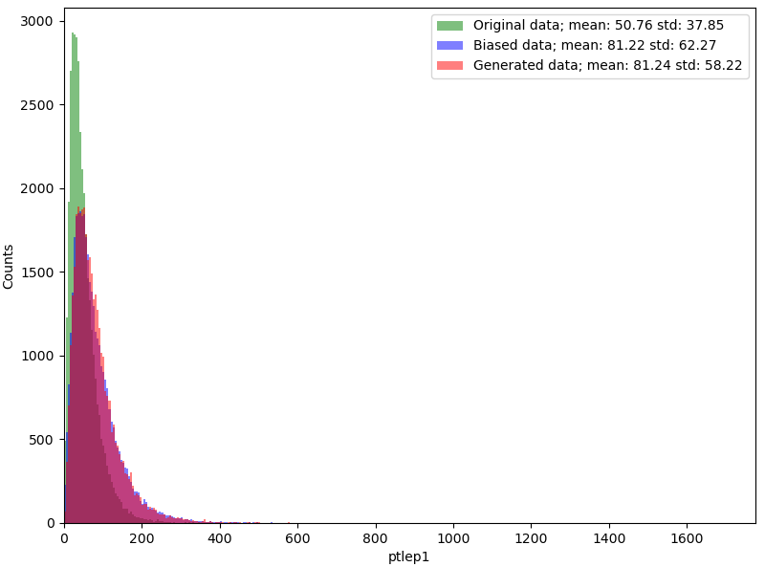
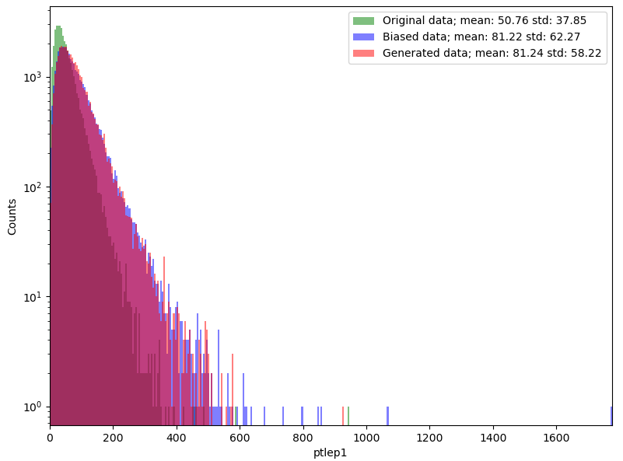
Comparación entre muestras
Notes:
En esta figura podemos ver los resultados para la distribución del pt, con un sesgo mixto de 60% en la media y 20% en la resolución. En la izqda. En escala lineal se aprecia como la distribución verde, la original, se diferencia de la distribución azul, que es la sesgada, aunque esta aparece completamente solapada por la distribución roja, que es la generada por la WGAN ya que la generada ha conseguido imitar a la sesgada casi a la perfección. En la escala lineal se aprecia como el sesgo del 60% en la media lo que hace es desplazar y ensanchar la distribución sesgada respecto a la original, mientras que con la escala logarítmica podemos ver mejor las colas, donde el sesgo en la resolución tiene más impacto al generar valores extremos como muestra la distribución azul.

Slide 20
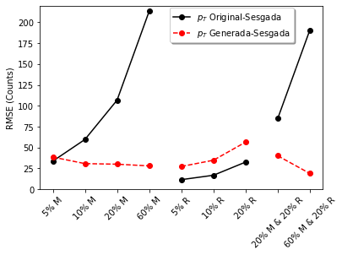
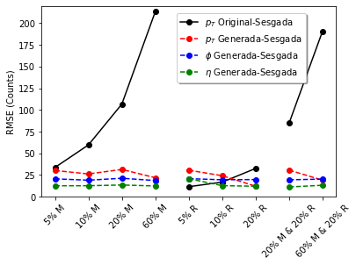
WGAN con 1 y 3 variables
Notes:
Debido a la complejidad del problema, se ha partido de un modelo de WGAN sencillo, considerando solo una variable, el pt del leptón 1, y se ha ido incrementando la capacidad de la WGAN para añadir variables del dataset conforme se obtenían buenos resultados. En las imágenes vemos la WGAN con 1 variable, el pt, y con 3 variables, el pt, phi y eta, entrenada con distintos sesgos. Para comparar la performance de los modelos se ha utilizado como métrica para medir la similitud entre la distribución generada y la sesgada el root mean square error de los histogramas como los que he mostrado antes. Cuanto más bajo el RMSE más parecidas las distribuciones. En el modelo con una variable se puede ver como conforme aumente el valor del sesgo el RMSE baja, excepto en los sesgos en la resolución, que la WGAN parece no captarlos bien, ya que si nos fijamos en el valor del RMSE entre la sesgada y la original, en negro, su diferencia es muy baja. Por lo que cambios tan sutiles entre la distribución original y la sesgada la WGAN no los corrige bien. Sin embargo este efecto se diluye al incorporar más variables al modelo, en la derecha vemos que con 3 variables la WGAN capta los sesgos en la resolución cuando estos son mayores a 10%.

Slide 21
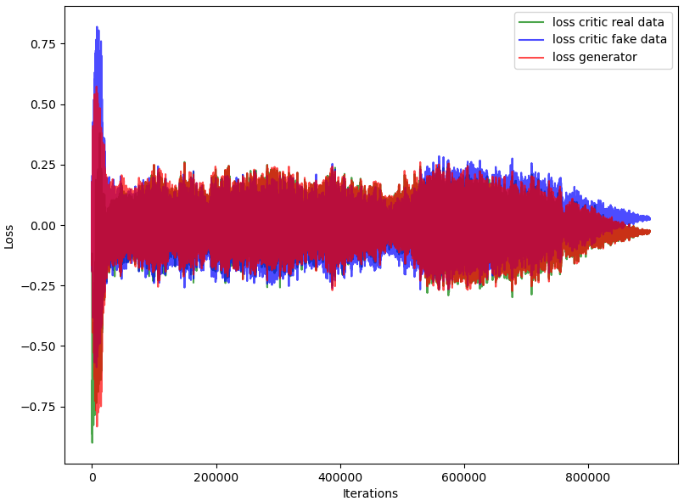
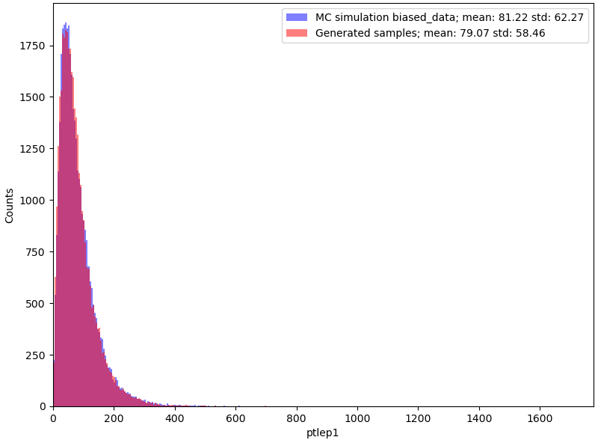
Modelo WGAN con 14 variables
Notes:
El último modelo de WGAN, ampliado para generar las 14 variables da resultados tanto visual como estadísticamente buenos, en la izquierda podemos ver la función de loss del generado y del discriminador, esta última separada en dos partes, a lo largo de 900 mil épocas entrenamiento, como acaba convergiendo en un entrenamiento estable. A la derecha aparece una comparación del pt del leptón 1 entre la muestra sesgada en azul y la generada en rojo.

Slide 22
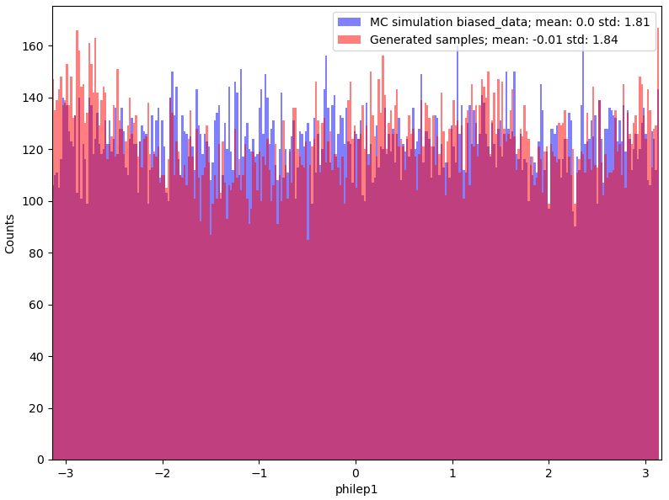
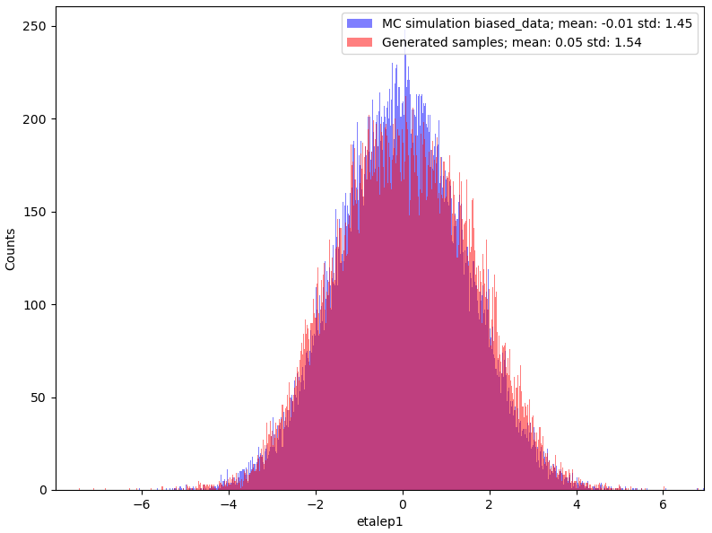
Modelo WGAN con 14 variables
Notes:
Aquí aparecen las dos variables angulares, phi y eta, se puede ver arriba a la derecha que ambas muestras son estadísticamente similares.

Slide 23
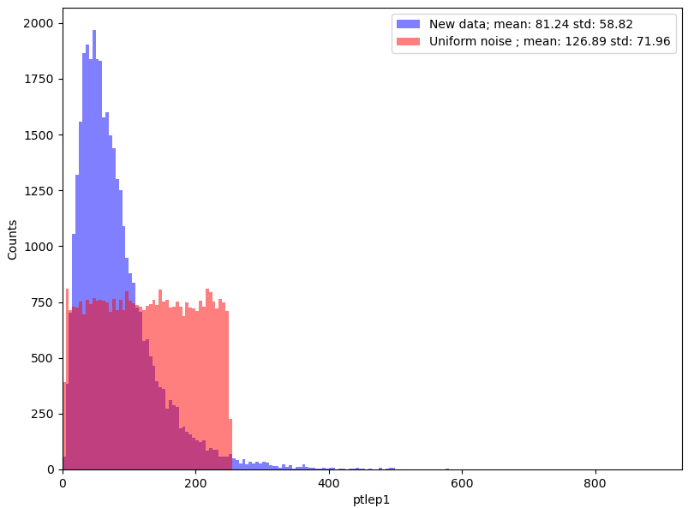
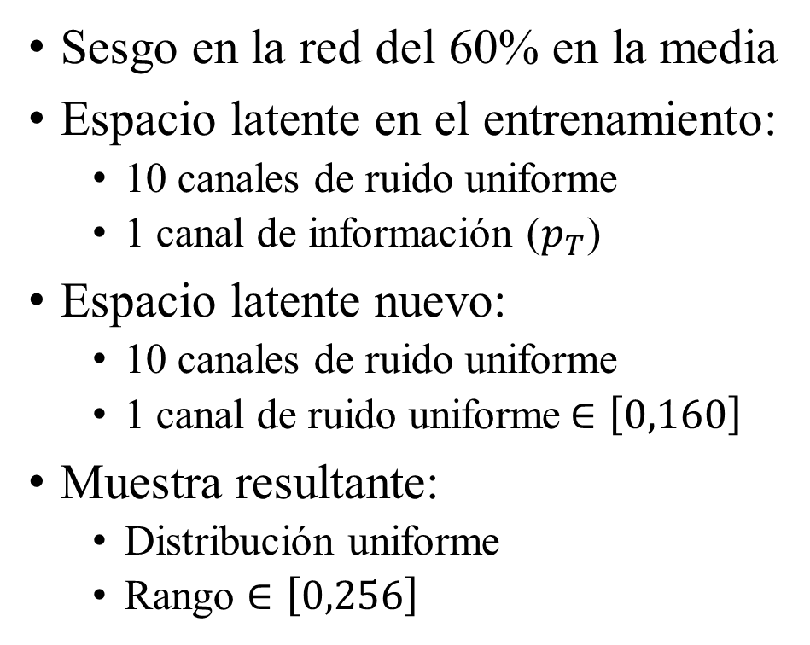
Capacidad de la WGAN
Sesgo en la red del 60% en la media
Espacio latente en el entrenamiento:
10 canales de ruido uniforme
1 canal de información ($p_{T}$)
Espacio latente nuevo:
10 canales de ruido uniforme
1 canal de ruido uniforme$∈\left[0,160\right]$
Muestra resultante:
Distribución uniforme
Rango $∈\left[0,256\right]$
Notes:
Por último, es sabido que las GAN tienden a sobreajustar y copiar la distribución usada en el entrenamiento. Por lo que cabe la posibilidad de que la WGAN no corrija los vectores de información concatenados al espacio latente sino que aprenda las distribuciones sesgadas desde 0. Para probar la capacidad de la WGAN se ha cambiado el vector de información concatenado al espacio latente de la WGAN entrenada con el sesgo más sencillo y visual, el de 60% en la media, por un vector de una distribución uniforme entre 0 y 160 que suelen ser los valores típicos del pt. El resultado al generar una muestra con este espacio latente es la distribución roja. Se ve como la WGAN respeta la forma de la distribución del vector de información, y le aplica los sesgos que ha aprendido de las muestras de entrenamiento, llevando las muestras hasta 256 que es el valor de añadir el sesgo de la red a 160.

Slide 24
Conclusiones
Notes:
Visto esto, pasemos a las conclusiones del trabajo

Slide 25
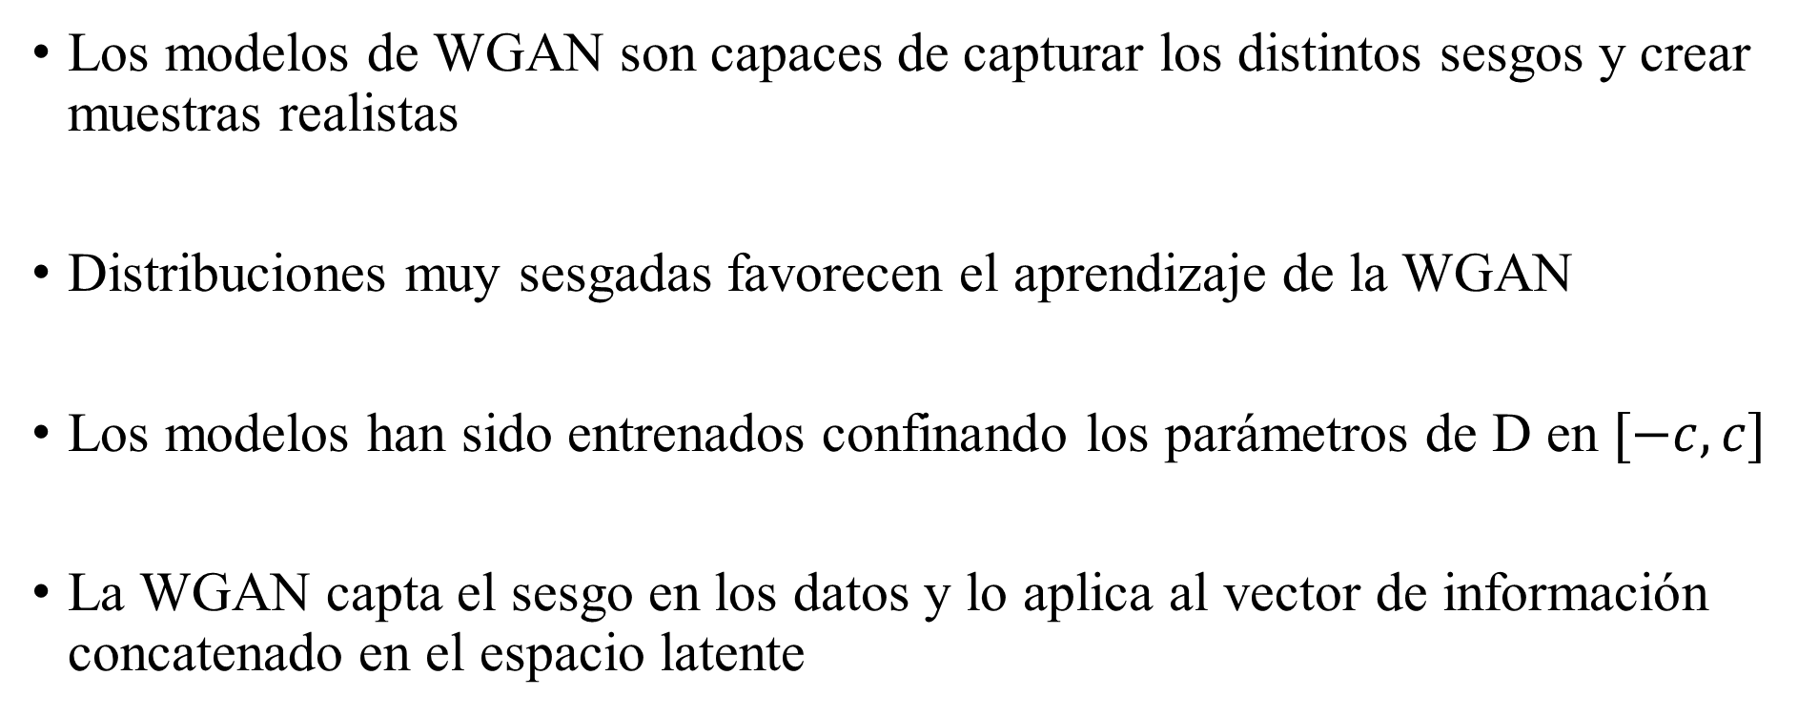
Conclusiones
Los modelos de WGAN son capaces de capturar los distintos sesgos y crear muestras realistas
Distribuciones muy sesgadas favorecen el aprendizaje de la WGAN
Los modelos han sido entrenados confinando los parámetros de D en $[−c,c]$
La WGAN capta el sesgo en los datos y lo aplica al vector de información concatenado en el espacio latente
Notes:
Los modelos de WGAN entrenados son capaces de capturar los sesgos y replicarlos, sin embargo los sesgos en la media los captura mejor que en la resolución ya que estos distorsionan muy poco la distribución. Pero, este es un problema que conforme se aumentan las variables y con ellas la capacidad de la WGAN se ha diluido.
A colación de esto destacar que cuanto más sesgada está la distribución que aprende la WGAN más fácil es su aprendizaje y mayores resultados da, ya que aprender la identidad para una red neuronal con funciones de activación no lineales es tremendamente difícil.
Los modelos han sido entrenados confinando los parámetros entre –c y c, ya que el uso del gradient penalty provocaba que la función de Loss no convergiese, por lo general, lograr la estabilidad en el entrenamiento ha sido difícil, y los resultados exitosos se deben más a una buena hiperparametrización que a una versión mejorada de la GAN original con otra función de Loss.

Slide 26
Muchas gracias por su atención

Slide 27
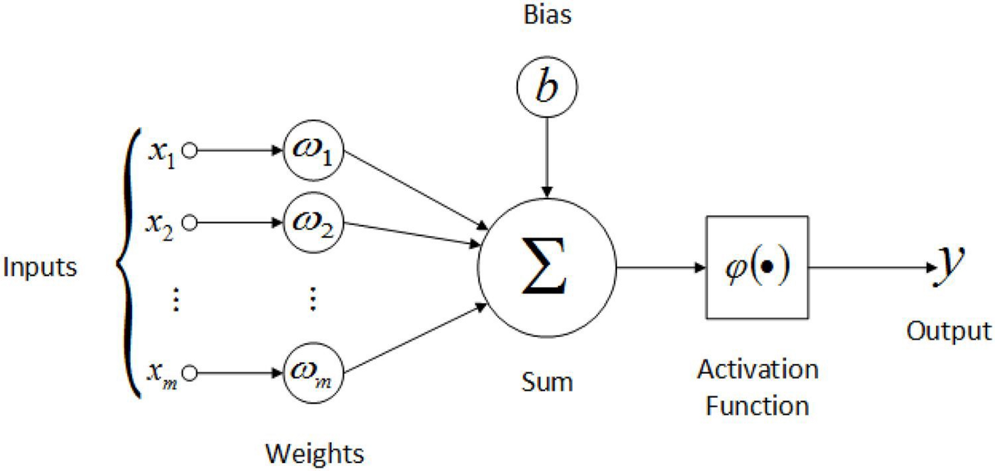
Funcionamiento de una neurona

Slide 28
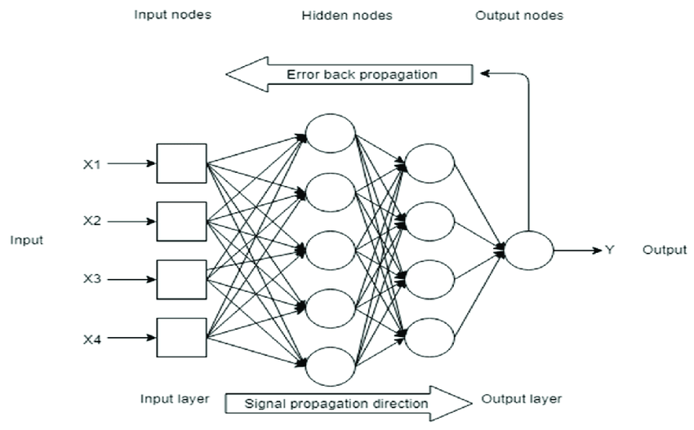
Feedforward y backpropagation
Notes:
Este proceso es el denominado feedgorward en el que la información se propaga desde atrás hacia delante, transformando los datos de entrada. Una vez obtenida la salida de la red, puede que esta no se parezca en nada a los datos verdaderos que queremos simular, es aquí donde es necesario optimizar los pesos de la red para generar resultados realistas y donde entra en juego el algoritmo de backpropagation, el cual compara los datos generados con los reales a través de una función de coste o Loss y utiliza el descenso de gradiente para optimizar estos pesos. De este proceso iterativo surgen varios hiperparámetros que nosotros tenemos que optimizar manualmente, como el número de veces que realizamos este proceso iterativo, el learning rate, que es el paso al cual seguimos este descenso de gradiente o el momento, que es la importancia que le damos a los gradientes anteriores.

Slide 29
Función objetivo GAN
Basado en:
Divergencia Jensen-Shannon
Propósito de D:
Discriminar entre muestra real o falsa
Notes:
Estas funciones de Loss se pueden expresar en tan solo una función objetivo como la que aparece en pantalla, donde D quiere maximizarla para discernir entre las distribuciones pg y pdata y G quiere minimizarla para que pg y pdata sean iguales. Esta función objetivo se basa en la divergencia Jensen Shannon para medir la similitud entre las distribuciones.

Slide 30
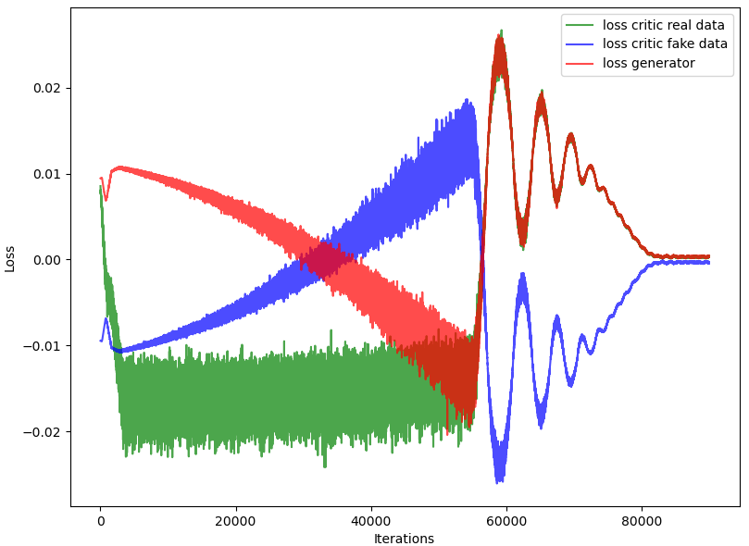



Función de Loss

Slide 31
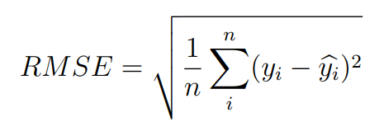
Root-Mean Square Error

Slide 32

Root-Mean Square Error

Slide 33
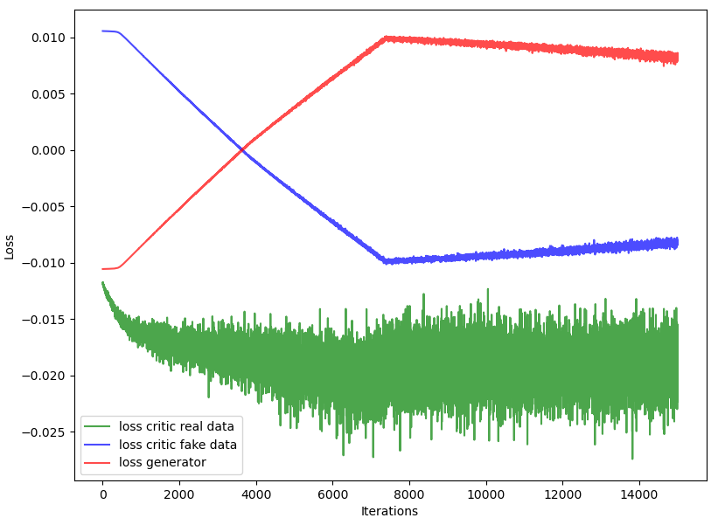
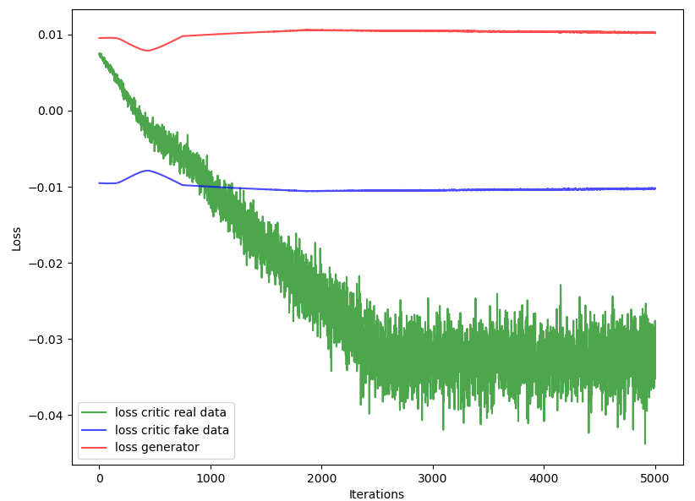
n-critic bajo n-critic alto

Slide 34
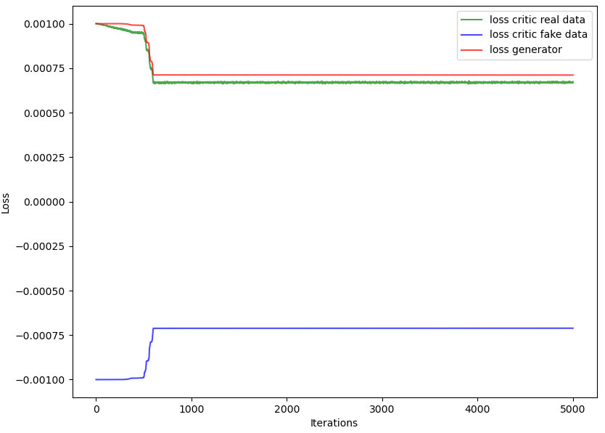
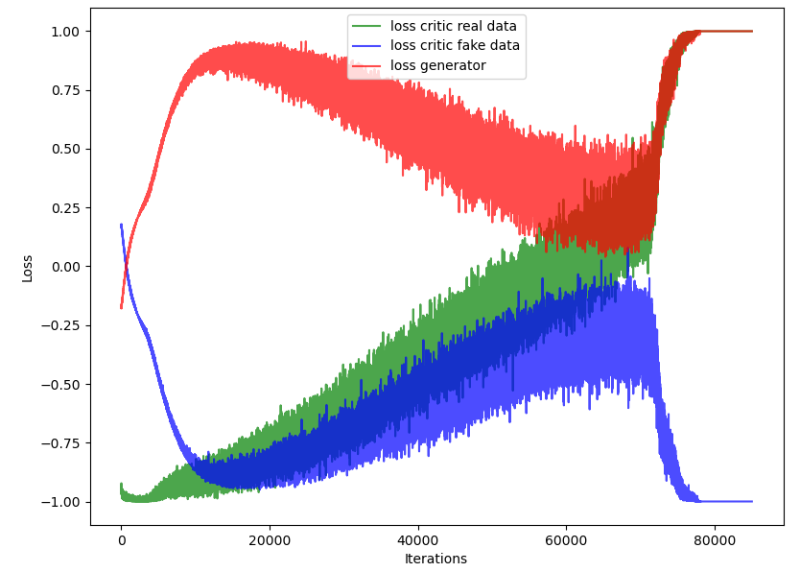
c bajo c alto

Slide 35
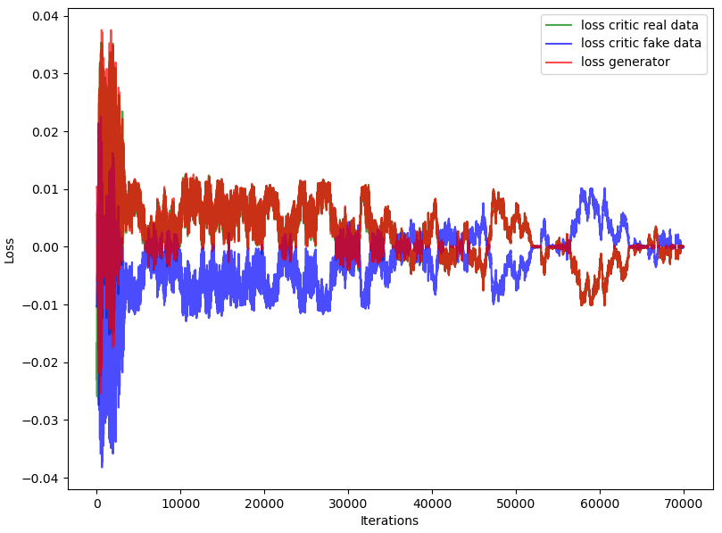
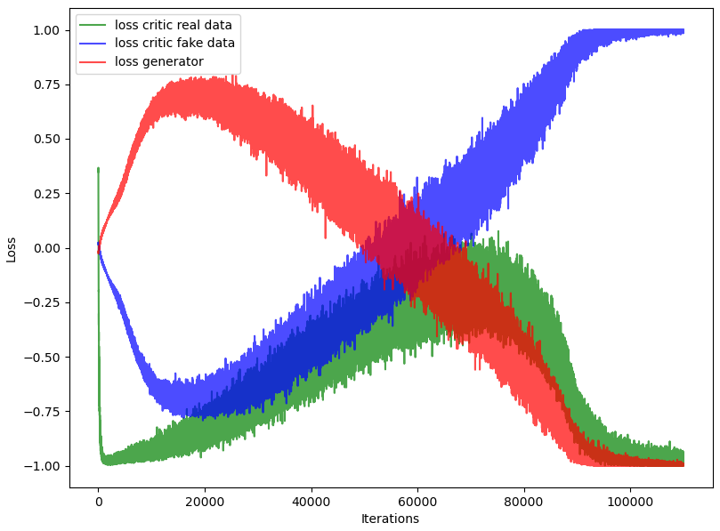
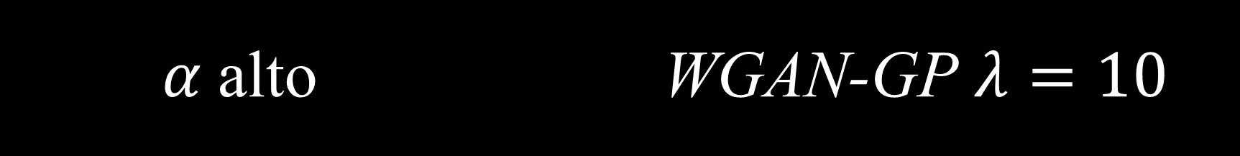
$α$alto WGAN-GP $λ=10$

Slide 36
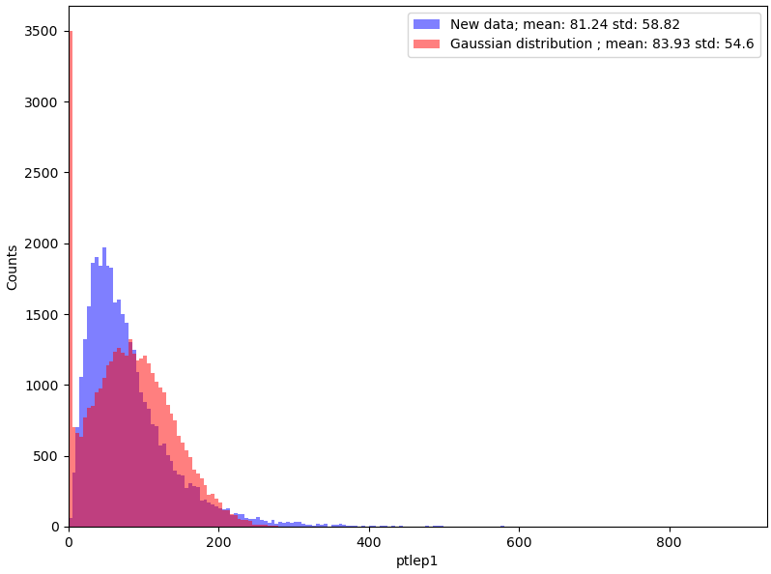
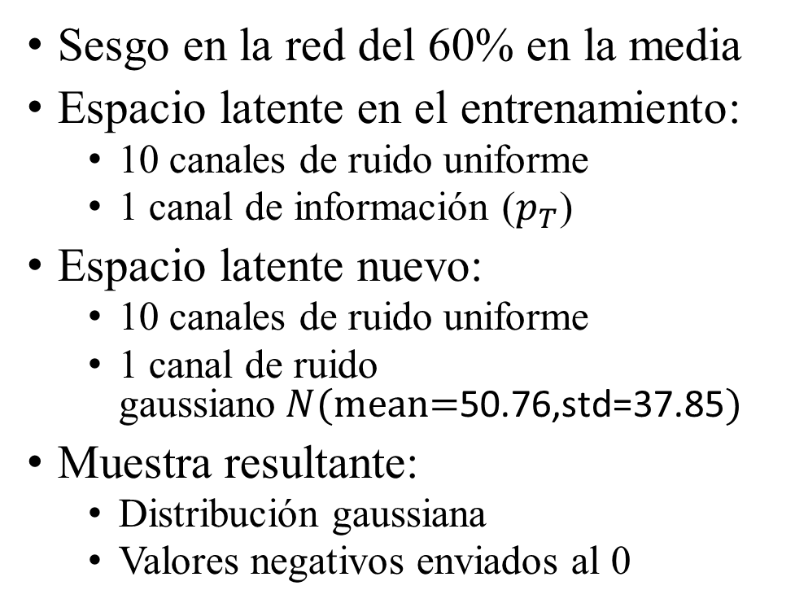
Capacidad de la WGAN
Sesgo en la red del 60% en la media
Espacio latente en el entrenamiento:
10 canales de ruido uniforme
1 canal de información ($p_{T}$)
Espacio latente nuevo:
10 canales de ruido uniforme
1 canal de ruido gaussiano$N(\text{mean}\text{=}\text{50.76,}\text{std}\text{=37.85})$
Muestra resultante:
Distribución gaussiana
Valores negativos enviados al 0

Slide 37
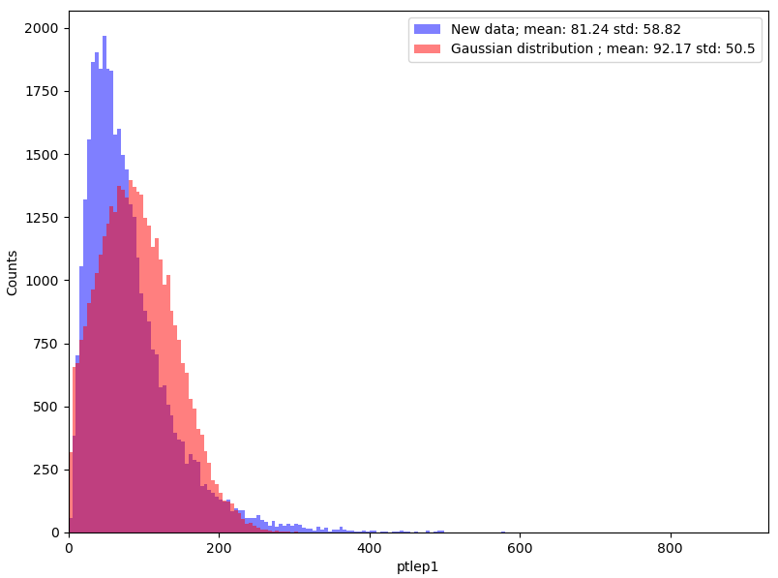
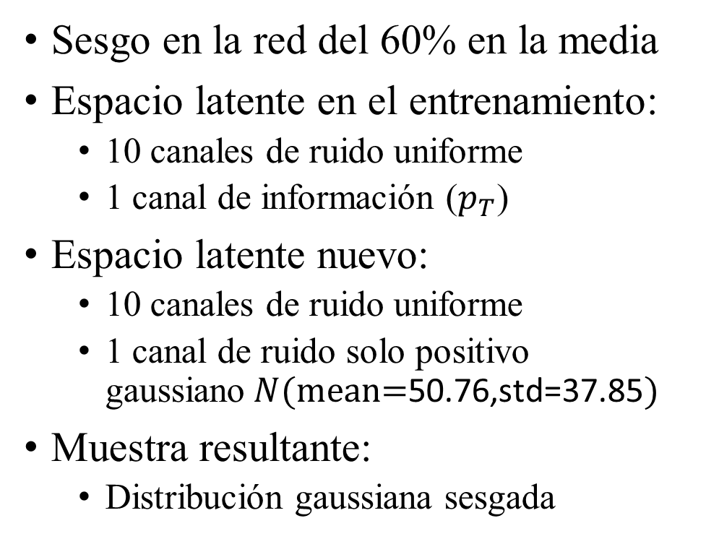
Capacidad de la WGAN
Sesgo en la red del 60% en la media
Espacio latente en el entrenamiento:
10 canales de ruido uniforme
1 canal de información ($p_{T}$)
Espacio latente nuevo:
10 canales de ruido uniforme
1 canal de ruido solo positivo gaussiano$N(\text{mean}\text{=}\text{50.76,}\text{std}\text{=37.85})$
Muestra resultante:
Distribución gaussiana sesgada

